Slide 1
Francis Bacon
Prvé obdobie novovekej filozofie – spor racionalizmu a empirizmu
Predstaviteľ empirizmu, zaviedol dokazovanie vedeckých poznatkov experimentom

Slide 2
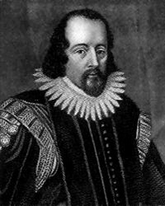
Francis Bacon 1561 - 1626
Lord kancelár, všestranný vedec
Dielo:
  Nové organon – teória poznania
  Nová Atlantída – sociálna filozofia
  Eseje - etika

Slide 3
Francis Bacon - filozofia
Otázka: Čo podľa Bacona môže človek poznať?
„ Človek, služobník a vykladač prírody, môže vykonať a vedieť len toľko, koľko na základe skúsenosti alebo rozumom odpozoroval z poriadku prírody; viac nevie a nemôže.“

Slide 4
F. Bacon – teória poznania
Teória poznania – pravda = empíria
  Metóda – induktívna
      Idola :
        1. tribus (rodu)
  2. specus (jaskyne)
  3. fori (trhu)
  4. theatri (divadla)
Zhromažďovanie faktov - metodicky
„Jediná nádej je v správnej indukcii“ – uplatnenie vo vede - experiment a pozorovanie
Nedocenil význam abstrakcie vo vedeckom poznaní

Slide 5
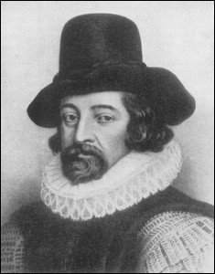
F. Bacon – sociálna filozofia
Etika – Eseje
Štát – Nová Atlantída – vytvára dokonalú spoločnosť, Šalamúnov dom ako stredisko vedy a vlády v štáte využívané pri jeho riadení

Slide 6
Ďakujem za pozornosť
Učebnica Dejiny filozofie
str.62 - 63

